Slide 1
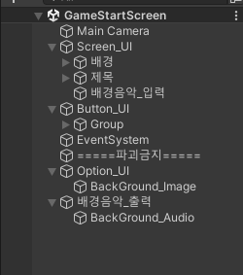
메인화면-구조설계

Slide 2
<메인화면 용 오브젝트>
Screen_UI
Button_UI
<파괴불가 오브젝트>
Option_UI
배경음악_출력
다른씬에서 사용한다.
메인화면에서만 사용함

Slide 3
Screen_UI
Button_UI
하위 오브젝트에서 공용으로 사용
Scenes_Logic
스크립트를 공용으로 사용함
Scenes_Logic
오브젝트 Layer를 검사하여 그 오브젝트에 맞는 기능을 삽입한다.-이미지,버튼기능,오디오 셋팅 등등
(unity Layer를 사용하는데 Layer 양이 많아지면 그냥 enum 타입으로 만들 예정)
ButtonPointerEnter
마우스 커서를 버튼에 올리면 크기,글씨색변경
버튼 밖으로 나가면 기존 모양으로 돌아감
MainTitleMusic
현재 씬에 파괴금지+싱글톤 으로 적용된 오브젝트가 존재하면 오디오 클립을 셋팅해주는 코드

Slide 4
<파괴불가 오브젝트>
Option_UI
배경음악_출력
Dontdestroy_UI
Singleton<T>를 상속함
파괴금지+싱글톤 코드이다.
Dontdestroy_Audio
Dontdestroy_UI
옵션UI는 다른 씬에서도 사용하기 때문에 파괴 안함(미구현 스프라이트 보고 만들 예정)
Dontdestroy_Audio
오디오 또한 다른 씬에서 사용하기 때문에 오디오 클립만 바꾸는 방식으로 사용
Audio_Script폴더 참고

Slide 5
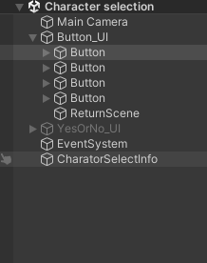
캐릭터 선택-구조설계

Slide 6
<해당 씬에서만 사용하는 오브젝트>
Button_UI
YesOrNo_UI
<다음 씬 까지만 사용할 오브젝트>
CharatorSelectInfo
버튼으로 캐릭터 선택시 그 캐릭터 enum값을 가지고 있다가 다음 씬에서 enum값으로 캐릭터 생성?
Button_UI는 마우스커서가 버튼위에 있으면 해당 오브젝트 크기 조정 ,캐릭터 선택시
YesOrNo_UI활성화 , CharatorSelectInfo안에 스크립에 enum값 저장된다.
클릭하면 해당 정보에 대한 확인 창 뜸

